Slide 1
커뮤니티 정산 개발
고두현
SGH 정보시스템실 정보개발팀
2020.10.13

Slide 2
문서 변경 이력
버전번호 | 작성일 | 작성자 | 변경내용 요약 | 검수일자 | 검수자 | 관련문서
0.1 | 2020.10.13 | 고두현 | 초안 작성
0.2 | 2020.10.26 | 고두현 | 재무정산 프로세스 변경에 따른 재 구성

Slide 3
커뮤니티 정산 - 목록 화면
Browser
시스템명 | 전자결재
업무명 | 커뮤니티 정산 시스템
작성일 | 2020.10.13
작성자 | 고두현
화면ID
화면명 | 커뮤니티 정산 목록 화면
프로세스ID
위치
No | 화면 및 기능설명
전체 설명 | 정산목록 확인
1 | [정산목록] - 정산목록으로 이동
2 | [정산신청] - 정산신청 페이지로 이동
3 | [정산목록 상세] - 신청일자/작성자/정산대상/정산기간/청구금액/지급금액/상태
4 | [페이지 롤링] - 최대 20개의 항목 노출 - 20개 초과시 페이지 전환 기능 제공
5 | [리스트 건수] - 정산목록 개수 표기
6
7
8
9
ekp.smilegate.net
Top Menu
커뮤니티관리
1
목록
사용내역 등록
목록
2
사용내역 등록
정산신청
5
총 4건 : / 1
검토목록
1
정산신청
3
신청일자 | 작성자 | 정산대상 | 정산기간 | 청구금액 | 지급금액 | 상태
2020-10-10 | 고두현 | [SGH] React 스터디(커뮤니티운영경비)/고두현 | 2020-10-01 ~ 2020-12-31 | 100,000 | 100,000 | 결재완료
2020-09-10 | 고두현 | [SGH] React 스터디(커뮤니티운영경비)/고두현 | 2020-09-01 ~ 2020-11-30 | 100,000 | 50,000 | 검토요청
2020-08-10 | 고두현 | [SGH] React 스터디(커뮤니티운영경비)/고두현 | 2020-08-01 ~ 2020-09-30 | 100,000 | 50,000 | 검토완료
2020-07-10 | 고두현 | [SGH] React 스터디(커뮤니티운영경비)/고두현 | 2020-07-01 ~ 2020-7-30 | 100,000 | 100,000 | 결재완료
4
1

Slide 4
커뮤니티 정산 – 정산내역 등록 (1/5)
Browser
시스템명 | 전자결재
업무명 | 커뮤니티 정산 시스템
작성일 | 2020.10.13
작성자 | 고두현
화면ID
화면명 | 커뮤니티 정산 신청 화면
프로세스ID
위치
No | 화면 및 기능설명
전체 설명 | 정신신청
1 | [정산신청] - 정산신청 페이지로 이동
2 | [기본정보] - 신청일자 (작성일자 초기 세팅) - 제목 : Default 값 설정
3 | [구분] - 스마일학/스마일락 구분 선택
4 | [동호회 선택] - 스마일학/스마일락 구분에 따른 기 등록된 동호회명 선택 * 하기 목록은 등록 페이지는 개발하지 않음 * 추후 커뮤니티 시스템 도입 시 제공받을 예정
5 | [추가] - 정산내역 행 추가
6 | [선택삭제] - 체크박스 누른 항목 기준으로 데이터 행 삭제
7 | [정산내역] - 목록 리스트 출력 사용자/구분/가맹점/일자/첨부파일/비고/청구금액/지급금액 * 세부 내용은 이후 페이지 참조
ekp.smilegate.net
1
목록
사용내역 등록
2
신청일자 | 2020-10-13
제목 | [SGH][동호회 비용정산_고두현_20201013
동호회명
3
스마일학
스마일락
4
스마일점프
피클
…
엑셀출력
5
추가
6
선택삭제
1. 정산내역
7
□ | 사용자 | 구분 | 가맹점 | 일자 | 첨부파일 | 비고 | 청구금액 | 지급금액
□ | 고두현
□ | 고두현
□ | 박주연
□ | 조규환
□ | 고두현
□ | 박주연
회장
SG 판교 스터디(주)
2020-10-13
파일첨부
대여비, 다과구매
50,000
50,000
정보시스템실
회원
SG 판교 스터디(주)
2020-10-08
대여비, 다과구매
100,000
50,000
정보시스템실
파일첨부
회원
SG 판교 스터디(주)
2020-10-06
영수증3.gif
x
대여비, 다과구매
50,000
25,000
정보시스템실
회원
SG 판교 스터디(주)
2020-10-02
대여비, 다과구매
100,000
50,000
정보시스템실
영수증2.gif
x
회장
SG 판교 스터디(주)
2020-10-01
파일첨부
대여비, 다과구매
50,000
50,000
정보시스템실
회원
SG 판교 스터디(주)
2020-10-01
대여비, 다과구매
50,000
25,000
정보시스템실
영수증1.gif
x
합 계 | 250,000
첨부파일
파일첨부
검토요청
삭제
목록

Slide 5
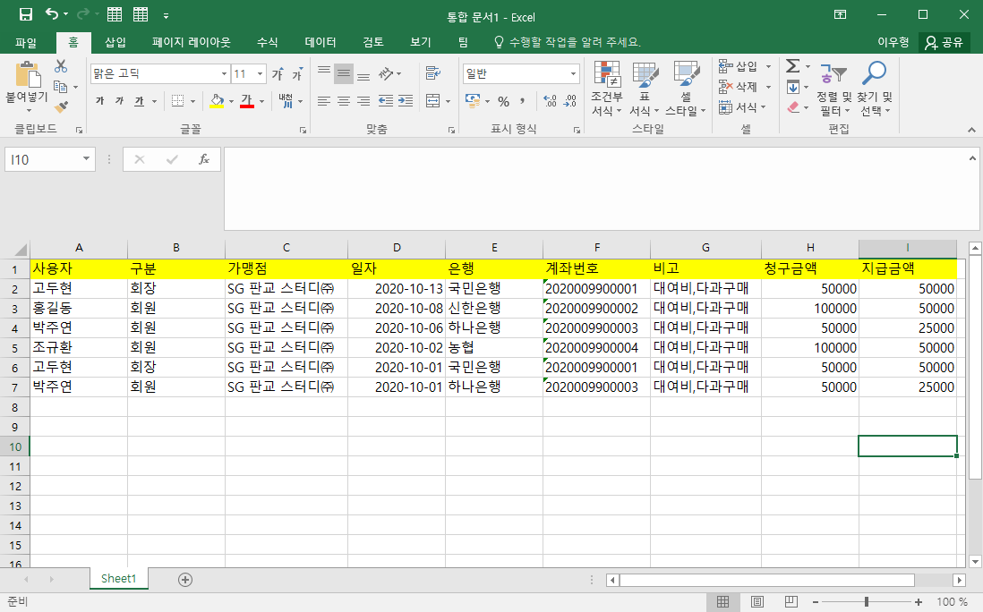
커뮤니티 정산 – 정산내역 등록 (2/5)
Browser
시스템명 | 전자결재
업무명 | 커뮤니티 정산 시스템
작성일 | 2020.10.13
작성자 | 고두현
화면ID
화면명 | 커뮤니티 정산 신청 화면
프로세스ID
위치
No | 화면 및 기능설명
전체 설명 | 정신신청
1 | [엑셀출력] - 임시저장 or 기안상신 후 DB 에 저장된 데이터 기준으로 엑셀 출력
ekp.smilegate.net
목록
사용내역 등록
신청일자 | 2020-10-13
제목 | [SGH][동호회 비용정산_고두현_20201013
동호회명
스마일학
스마일락
스마일점프
1
엑셀출력
추가
선택삭제
1. 정산내역
□ | 사용자 | 구분 | 가맹점 | 일자 | 첨부파일 | 비고 | 청구금액 | 지급금액
□ | 고두현
□ | 고두현
□ | 박주연
□ | 조규환
□ | 고두현
□ | 박주연
회장
SG 판교 스터디(주)
2020-10-13
파일첨부
대여비, 다과구매
50,000
50,000
정보시스템실
회원
SG 판교 스터디(주)
2020-10-08
대여비, 다과구매
100,000
50,000
정보시스템실
파일첨부
회원
SG 판교 스터디(주)
2020-10-06
영수증3.gif
x
대여비, 다과구매
50,000
25,000
정보시스템실
회원
SG 판교 스터디(주)
2020-10-02
대여비, 다과구매
100,000
50,000
정보시스템실
영수증2.gif
x
회장
SG 판교 스터디(주)
2020-10-01
파일첨부
대여비, 다과구매
50,000
50,000
정보시스템실
회원
SG 판교 스터디(주)
2020-10-01
대여비, 다과구매
50,000
25,000
정보시스템실
영수증1.gif
x
합 계 | 250,000
첨부파일
파일첨부
검토요청
삭제
목록

Slide 6
커뮤니티 정산 – 정산내역 등록 (3/5)
Browser
시스템명 | 전자결재
업무명 | 커뮤니티 정산 시스템
작성일 | 2020.10.13
작성자 | 고두현
화면ID
화면명 | 커뮤니티 정산 신청 화면
프로세스ID
위치
No | 화면 및 기능설명
전체 설명 | 정신신청
1 | [사용자] - 그룹웨어 조직도 노출, 선택 - 사용자의 소속 부서 표기 - 계좌내역 조회 1) 지출결의서 계좌 2) 급여 계좌
ekp.smilegate.net
목록
사용내역 등록
신청일자 | 2020-10-13
제목 | [SGH][동호회 비용정산_고두현_20201013
동호회명
조직도
스마일학
스마일점프
조직도
상세정보
1. 정산내역
엑셀출력
추가
선택삭제
□ | 사용자 | 구분 | 가맹점 | 일자 | 은행 | 계좌번호 | 첨부파일 | 비고 | 청구금액 | 지급금액
□ | 고두현
□ | 홍길동
□ | 박주연
□ | 조규환
□ | 고두현
□ | 박주연
1
회장
SG 판교 스터디(주)
2020-10-13
국민은행
2020009900001
파일첨부
대여비, 다과구매
50,000
50,000
정보시스템실
회원
SG 판교 스터디(주)
2020-10-08
신한은행
2020009900002
대여비, 다과구매
100,000
50,000
정보시스템실
파일첨부
회원
SG 판교 스터디(주)
2020-10-06
하나은행
2020009900003
영수증3.gif
x
대여비, 다과구매
50,000
25,000
정보시스템실
회원
김연천 [팀장] 정보개발팀 [스마일게이트 홀딩스]
양세랑 [차장] 정보개발팀 [스마일게이트 홀딩스]
박성균 [차장] 정보개발팀 [스마일게이트 홀딩스]
양진규 [과장] 정보개발팀 [스마일게이트 홀딩스]
김연준 [과장] 정보개발팀 [스마일게이트 홀딩스]
고두현 [과장] 정보개발팀 [스마일게이트 홀딩스]
박주연 [주임] 정보개발팀 [스마일게이트 홀딩스]
선택된 사용자
SG 판교 스터디(주)
2020-10-02
농협
2020009900004
대여비, 다과구매
100,000
50,000
고두현 [과장] 정보개발팀 [스마일게이트 홀딩스]
정보시스템실
영수증2.gif
x
회장
SG 판교 스터디(주)
2020-10-01
국민은행
2020009900001
파일첨부
대여비, 다과구매
50,000
50,000
정보시스템실
회원
SG 판교 스터디(주)
2020-10-01
하나은행
2020009900003
대여비, 다과구매
50,000
25,000
정보시스템실
영수증1.gif
x
합 계 | 250,000
첨부파일
파일첨부
임시저장
결재상신
삭제
목록

Slide 7
커뮤니티 정산 – 정산내역 등록 (4/5)
Browser
시스템명 | 전자결재
업무명 | 커뮤니티 정산 시스템
작성일 | 2020.10.13
작성자 | 고두현
화면ID
화면명 | 커뮤니티 정산 신청 화면
프로세스ID
위치
No | 화면 및 기능설명
전체 설명 | 정신신청
1 | [가맹점] - 금액을 사용한 사용처 수동 입력
2 | [일자] - 사용일자 달력 선택
3 | [첨부파일] - 파일첨부 기능 제공 * 활동보고서 or 기타 첨부파일용
ekp.smilegate.net
목록
사용내역 등록
신청일자 | 2020-10-13
제목 | [SGH][동호회 비용정산_고두현_20201013
동호회명
스마일학
스마일락
스마일점프
1. 정산내역
엑셀출력
추가
선택삭제
1
2
□ | 사용자 | 구분 | 가맹점 | 일자 | 첨부파일 | 비고 | 청구금액 | 지급금액
□ | 고두현
□ | 고두현
□ | 박주연
□ | 조규환
□ | 고두현
□ | 박주연
회장
SG 판교 스터디(주)
2020-10-13
파일첨부
대여비, 다과구매
50,000
50,000
정보시스템실
회원
SG 판교 스터디(주)
2020-10-08
대여비, 다과구매
100,000
50,000
정보시스템실
파일첨부
회원
SG 판교 스터디(주)
2020-10-06
영수증3.gif
x
대여비, 다과구매
50,000
25,000
정보시스템실
July 2020
회원
SG 판교 스터디(주)
Mo
Tu
We
Th
Fr
Sa
Su
2020-10-02
1
2
영수증2.gif
x
대여비, 다과구매
100,000
50,000
정보시스템실
6
7
8
9
3
4
5
회장
SG 판교 스터디(주)
2020-10-01
10
11
12
대여비, 다과구매
50,000
50,000
13
14
15
16
파일첨부
정보시스템실
20
21
22
23
17
18
10
회원
SG 판교 스터디(주)
2020-10-01
24
25
26
대여비, 다과구매
50,000
25,000
27
28
29
30
31
x
정보시스템실
영수증1.gif
합 계 | 250,000
3
첨부파일
파일첨부
검토요청
삭제
목록

Slide 8
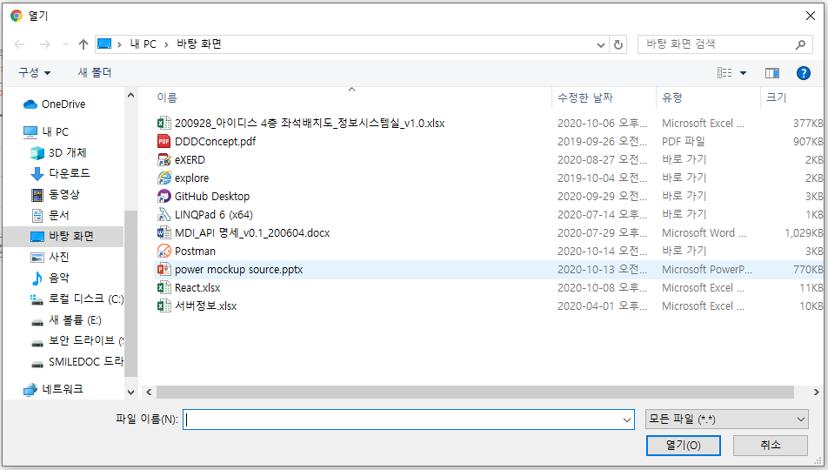
커뮤니티 정산 – 정산내역 등록 (5/5)
Browser
시스템명 | 전자결재
업무명 | 커뮤니티 정산 시스템
작성일 | 2020.10.13
작성자 | 고두현
화면ID
화면명 | 커뮤니티 정산 신청 화면
프로세스ID
위치
No | 화면 및 기능설명
전체 설명 | 정신신청
1 | [파일첨부] - 청구금액에 대한 영수증 첨부 - 파일 미첨부시 : “파일첨부” 버튼 노출 - 파일 첨부시 : 파일명 + “삭제” 버튼 노출
2 | [비고] - 사용 내역에 대한 부가 설명 작성
3 | [청구금액] - 영수증 내 금액 추가
4 | [지급금액] - 동호회 1) 회장 100%, 회원 50% 로 자동 계산 2) 최대 회장 30만원, 회원 15만원 3) 기준금액 초과 시 Row 별 표기 - 교육 1) 최대 12만원, 기타 규정 없음
5 | [총합계] - 요청에 대한 총합계 금액
6 | [검토요청] - 작성내역에 대한 담당자 검토 요청
7 | [삭제] - 작성 문서 삭제 * 결재상신한 문서에 대해서는 삭제 불가
8 | [목록] - 정산목록 으로 이동
ekp.smilegate.net
목록
사용내역 등록
신청일자 | 2020-10-13
제목 | [SGH][동호회 비용정산_고두현_20201013
동호회명
스마일학
스마일락
스마일점프
1. 정산내역
엑셀출력
추가
선택삭제
1
2
3
4
□ | 사용자 | 구분 | 가맹점 | 일자 | 첨부파일 | 비고 | 청구금액 | 지급금액
□ | 고두현
□ | 고두현
□ | 박주연
□ | 조규환
□ | 고두현
□ | 박주연
회장
SG 판교 스터디(주)
2020-10-13
파일첨부
대여비, 다과구매
50,000
50,000
정보시스템실
회원
SG 판교 스터디(주)
2020-10-08
대여비, 다과구매
100,000
50,000
정보시스템실
파일첨부
회원
SG 판교 스터디(주)
2020-10-06
영수증3.gif
x
대여비, 다과구매
50,000
25,000
정보시스템실
회원
SG 판교 스터디(주)
2020-10-02
대여비, 다과구매
100,000
50,000
정보시스템실
영수증2.gif
x
회장
SG 판교 스터디(주)
2020-10-01
파일첨부
대여비, 다과구매
50,000
50,000
정보시스템실
회원
SG 판교 스터디(주)
2020-10-01
대여비, 다과구매
50,000
25,000
정보시스템실
영수증1.gif
x
5
합 계 | 250,000
첨부파일
파일첨부
6
7
8
검토요청
삭제
목록

Slide 9
커뮤니티 정산 - 목록 화면
Browser
시스템명 | 전자결재
업무명 | 커뮤니티 정산 시스템
작성일 | 2020.10.13
작성자 | 고두현
화면ID
화면명 | 커뮤니티 정산 목록 화면
프로세스ID
위치
No | 화면 및 기능설명
전체 설명 | 정산목록 확인
1 | [검토목록] - 검토목록으로 이동 * 특정 권한 담당자에게만 노출
2 | [검토목록 상세] - 커뮤니티명 기준으로 검토 진행 - 상태 : “검토요청”, “검토완료” 인 항목만 노출
ekp.smilegate.net
Top Menu
커뮤니티관리
목록
사용내역 등록
1
검토목록
정산신청
목록
사용내역 등록
총 4건 : / 1
검토목록
1
정산신청
신청일자 | 작성자 | 정산대상 | 정산기간 | 청구금액 | 지급금액 | 상태
2020-10-10 | 고두현 | [SGH] React 스터디(커뮤니티운영경비)/고두현 | 2020-10-01 ~ 2020-12-31 | 100,000 | 100,000 | 검토요청
2020-09-10 | 고두현 | [SGH] React 스터디(커뮤니티운영경비)/고두현 | 2020-09-01 ~ 2020-11-30 | 100,000 | 50,000 | 검토요청
2020-08-10 | 고두현 | [SGH] React 스터디(커뮤니티운영경비)/고두현 | 2020-08-01 ~ 2020-09-30 | 100,000 | 50,000 | 검토완료
2020-07-10 | 고두현 | [SGH] React 스터디(커뮤니티운영경비)/고두현 | 2020-07-01 ~ 2020-7-30 | 100,000 | 100,000 | 검토요청
2
4
1

Slide 10
커뮤니티 정산 – 정산검토 (5/5)
Browser
시스템명 | 전자결재
업무명 | 커뮤니티 정산 시스템
작성일 | 2020.10.13
작성자 | 고두현
화면ID
화면명 | 커뮤니티 정산 신청 화면
프로세스ID
위치
No | 화면 및 기능설명
전체 설명 | 정신신청
1 | [검토완료] - “검토요청” 항목에 대한 상태값 변경 - “검토완료” 일 경우 “결재상신” 활성화
ekp.smilegate.net
목록
사용내역 등록
검토목록
정산신청
신청일자 | 2020-10-13
제목 | [SGH][동호회 비용정산_고두현_20201013
동호회명
스마일학
스마일락
스마일점프
1. 정산내역
엑셀출력
추가
선택삭제
□ | 사용자 | 구분 | 가맹점 | 일자 | 첨부파일 | 비고 | 청구금액 | 지급금액
□ | 고두현
□ | 고두현
□ | 박주연
□ | 조규환
□ | 고두현
□ | 박주연
회장
SG 판교 스터디(주)
2020-10-13
파일첨부
대여비, 다과구매
50,000
50,000
정보시스템실
회원
SG 판교 스터디(주)
2020-10-08
대여비, 다과구매
100,000
50,000
정보시스템실
파일첨부
회원
SG 판교 스터디(주)
2020-10-06
영수증3.gif
x
대여비, 다과구매
50,000
25,000
정보시스템실
회원
SG 판교 스터디(주)
2020-10-02
대여비, 다과구매
100,000
50,000
정보시스템실
영수증2.gif
x
회장
SG 판교 스터디(주)
2020-10-01
파일첨부
대여비, 다과구매
50,000
50,000
정보시스템실
회원
SG 판교 스터디(주)
2020-10-01
대여비, 다과구매
50,000
25,000
정보시스템실
영수증1.gif
x
합 계 | 250,000
첨부파일
파일첨부
1
검토완료
목록

Slide 11
커뮤니티 정산 – 정산검토 (5/5)
Browser
시스템명 | 전자결재
업무명 | 커뮤니티 정산 시스템
작성일 | 2020.10.13
작성자 | 고두현
화면ID
화면명 | 커뮤니티 정산 신청 화면
프로세스ID
위치
No | 화면 및 기능설명
전체 설명 | 정신신청
1 | [검토완료] - “검토요청” 항목에 대한 상태값 변경 - “검토완료” 일 경우 “결재상신” 활성화
ekp.smilegate.net
목록
사용내역 등록
검토목록
정산신청
SGH
8/12/2018
8/12/2018
검색
SGH
SGE
SGP
….
 | 사용자 | 구분 | 가맹점 | 일자 | 청구금액 | 지급금액
 | 고두현 | 회장 | SG 판교 스터디(주) | 2020-10-13 | 50,000 | 50,000
 | 고두현 | 회장 | SG 판교 스터디(주) | 2020-10-14 | 50,000 | 50,000
 | 고두현 | 회장 | SG 판교 스터디(주) | 2020-10-18 | 50,000 | 50,000
 | 박주연 | 회원 | SG 판교 스터디(주) | 2020-10-13 | 50,000 | 25,000
 | …
결재상신

Slide 12
커뮤니티 정산 - 결재 상신 (1/2)
Browser
시스템명 | 전자결재
업무명 | 커뮤니티 정산 시스템
작성일 | 2020.10.13
작성자 | 고두현
화면ID
화면명 | 커뮤니티 정산 상신 화면
프로세스ID
위치
No | 화면 및 기능설명
전체 설명 | 결재상신
1 | [요청목록] - 사용자/가맹점/정산기간/중분류/소분류/비고/청구금액/지금액
2 | [기준금액 노출] - 기준금액 초과 시 “하이라이트” 처리 하여 사용자에게 인지 할 수 있도록 제공
3 | [첨부파일] - 커뮤니티 정산 시스템에서 첨부한 파일 링크, 다운로드 기능
4
5
6
7
8
9
ekp.smilegate.net
상신
결재선지정
의견입력
파일첨부
보안설정
인쇄
커뮤니티 정산서
문서번호 | 문서번호는 결재완료 시 발번됩니다. | 기안일자 | 2020-10-13
기 안 자 | 고두현 과장 | 기안부서 | SGH>CEO>IT기술본부>기술지원담당>정보시스템실>정보개발팀
제 목 | [SGH] 커뮤니티정산_고두현_20201013
전체 상세내역 조회
1
사용자 | 가맹점 | 정산기간 | 중분류 | 소분류 | 비고 | 청구금액 | 지금액
고두현 | SG 판교 스터디(주) | 2020-10-01 ~ 2020-12-31 | 커뮤니티 | 교육비 | 대여비, 다과구매 | 100,000 | 100,000
홍길동 | SG 판교 스터디(주) | 2020-10-01 ~ 2020-12-31 | 커뮤니티 | 교육비 | 대여비, 다과구매 | 100.000 | 50.000
박주연 | SG 판교 스터디(주) | 2020-10-01 ~ 2020-12-31 | 커뮤니티 | 교육비 | 대여비, 다과구매 | 100,000 | 50,000
조규환 | SG 판교 스터디(주) | 2020-10-01 ~ 2020-12-31 | 커뮤니티 | 교육비 | 대여비, 다과구매 | 100.000 | 50,000
2
정보시스템실
정보시스템실
정보시스템실
정보시스템실
합 계 | 250,000
전표처리여부 | 결재완료 시 표시 됩니다.
3
첨부파일 | 첨부파일.zip
참조결재
선택

Slide 13
커뮤니티 정산 - 결재 상신 (2/2)
Browser
시스템명 | 전자결재
업무명 | 커뮤니티 정산 시스템
작성일 | 2020.10.13
작성자 | 고두현
화면ID
화면명 | 커뮤니티 정산 상신 화면
프로세스ID
위치
No | 화면 및 기능설명
전체 설명 | 결재상신
1 | [전체 상세내역 조회] - 커뮤니티 정산 상세 내역 목록 확인 -
2 | [엑셀출력] 커뮤니티 상세 내역에 대한 목록 엑셀 다운로드 - 최대 20개의 항목 노출 - 20개 초과시 페이지 전환 기능 제공
3
4
5
6
7
8
9
ekp.smilegate.net
상신
결재선지정
의견입력
파일첨부
보안설정
인쇄
커뮤니티 정산서
문서번호 | 문서번호는 결재완료 시 발번됩니다. | 기안일자 | 2020-10-13
기 안 자 | 고두현 과장 | 기안부서 | SGH>CEO>IT기술본부>기술지원담당>정보시스템실>정보개발팀
제 목 | [SGH][동호회법인카드(커뮤니티운영경비)_고두현_20201013]
Browser
ekp.smilegate.net/eNovator/GSWF/WebPage/……
1
커뮤니티 정산 상세 내역
전체 상세내역 조회
사용자 | 가맹점 | 정산년월 | 중분류 | 소분류 | 비고 | 청구금액 | 지금액
고두현 | SG 판교 스터디(주) | 2020-10 | 커뮤니티 | 교육비 | 대여비, 다과구매 | 100,000 | 100,000
홍길동 | SG 판교 스터디(주) | 2020-10 | 커뮤니티 | 교육비 | 대여비, 다과구매 | 100.000 | 50.000
박주연 | SG 판교 스터디(주) | 2020-10 | 커뮤니티 | 교육비 | 대여비, 다과구매 | 100,000 | 50,000
조규환 | SG 판교 스터디(주) | 2020-10 | 커뮤니티 | 교육비 | 대여비, 다과구매 | 100.000 | 50,000
2
엑셀출력
닫기
2020년10월
정보시스템실
사용자 | 구분 | 가맹점 | 일자 | 은행 | 계좌번호 | 비고 | 청구금액 | 지급금액
고두현 | 회장 | SG 판교 스터디㈜ | 2020-10-13 | 국민은행 | 2020009900001 | 대여비, 다과구매 | 50,000 | 50,000
홍길동 | 회원 | SG 판교 스터디㈜ | 2020-10-08 | 신한은행 | 2020009900002 | 대여비, 다과구매 | 100,000 | 50,000
박주연 | 회원 | SG 판교 스터디㈜ | 2020-10-06 | 하나은행 | 2020009900003 | 대여비, 다과구매 | 50,000 | 25,000
조규환 | 회원 | SG 판교 스터디㈜ | 2020-10-02 | 농협 | 2020009900004 | 대여비, 다과구매 | 100,000 | 50,000
고두현 | 회장 | SG 판교 스터디㈜ | 2020-10-01 | 국민은행 | 2020009900001 | 대여비, 다과구매 | 50,000 | 50,000
박주연 | 회원 | SG 판교 스터디㈜ | 2020-10-01 | 하나은행 | 2020009900003 | 대여비, 다과구매 | 50,000 | 25,000
정보시스템실
정보시스템실
정보시스템실
합 계 | 250,000
전표처리여부 | 결재완료 시 표시 됩니다.
참조결재
선택
< 1 2 3 4 … 9 10 >

Slide 15
커뮤니티 정산 월별정산내역 화면
Browser
시스템명 | 전자결재
업무명 | 커뮤니티 정산 시스템
작성일 | 2020.10.13
작성자 | 고두현
화면ID
화면명 | 커뮤니티 월별 정산 목록 화면
프로세스ID
위치
No | 화면 및 기능설명
전체 설명
1
2
3
4
5
6
7
8
9
ekp.smilegate.net
Top Menu
Left
Menu
월별정산내역
정산목록
정산신청
조회 년도
2020년
정산신청
○ 전체(상신중 금액 포함) ● 결재완료
정산년월 | 청구금액 | 지급금액 | 잔여한도
2020-12 | 900,000 | 500,000 | 0
2020-11 | 900,000 | 500,000 | 0
2020-10 | 900,000 | 500,000 | 0
2020-09 | 900,000 | 500,000 | 0
2020-08 | 900,000 | 500,000 | 0
2020-07 | 900,000 | 500,000 | 0
2020-06 | 900,000 | 500,000 | 0
2020-05 | 900,000 | 500,000 | 0
2020-04 | 900,000 | 500,000 | 0
2020-03 | 900,000 | 500,000 | 0
2020-02 | 900,000 | 500,000 | 0
2020-01 | 900,000 | 500,000 | 0
합 계 |  | 6,000,000 | 0
※ 위 화면은 전자결재 상신기준으로 월별 재집계한 화면 입니다. (잔여한도금액은 정산서와 다를 수 있습니다.)

